Slide 2
Informe de resultados Webinars sobre género y discapacidad Dirección de Justicia Formal

Slide 3
Contenido
1. Objetivo del informe ………………………………………………………………………………. | 4
2. Fases de la acción de diálogo …………………………………………………………………… | 5
3. Resultados y evidencias por fase ……………………………………………………………….. | 6
4. Conclusiones ………………………………………………………………………………………. | 9
www.minjusticia.gov.co

Slide 4
1. Objetivo del informe
Dar a conocer los resultados obtenidos con la realización de las conferencis virtuales sobre género y discapacidad adelantadas por la Dirección de Justicia Formal
www.minjusticia.gov.co

Slide 5
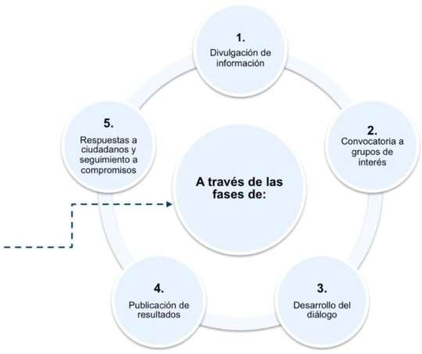
2. Fases de la acción de diálogo
www.---------------.gov.co

Slide 6
3. Resultados y evidencias
Divulgación de información
Convocatoria
Canales de convocatoria
1. Feminicidios: ¿quiénes son sus perpetradores?
27 abril al
3 de marzo
Correo Electrónico y
Redes
Sociales
2. Evolución del concepto de familias y garantía de derechos de parejas del mismo sexo en Colombia.
6 al 10 de marzo
3. Buenas prácticas en protección colectiva y sanación para lideresas y defensoras de derechos humanos desde un enfoque étnico y territorial.
12 al 17 de marzo
4.Retos y recomendaciones en la aplicación de la ley 1996 de 2019 en la atención ante entidades públicas y privadas
26 al 31 de marzo
www.---------------.gov.co

Slide 7
3. Resultados y evidencias
Divulgación de información
www.---------------.gov.co

Slide 8
3. Resultados y evidencias
Fecha de realización
Número de participantes
Canal de divulgación
1. Feminicidios: ¿quiénes son sus perpetradores?
3 de marzo
249
YouTube
2. Evolución del concepto de familias y garantía de derechos de parejas del mismo sexo en Colombia.
10 de marzo
160
3. Buenas prácticas en protección colectiva y sanación para lideresas y defensoras de derechos humanos desde un enfoque étnico y territorial.
17 de marzo
155
4.Retos y recomendaciones en la aplicación de la ley 1996 de 2019 en la atención ante entidades públicas y privadas
31 de marzo
165
www.---------------.gov.co

Slide 9
Conclusiones
Las conferencias virtuales adelantadas durante el año 2023 constituyen un importante mecanismo de divulgación que pone al alcance de las instituciones del orden nacional y territorial y de la ciudadanía en general, conocimientos y herramientas para el reconocimiento y garantía de los derechos de mujeres, población LGBTI, lideresas y personas con discapacidad.
www.---------------.gov.co

